Slide 1
Результаты ГИА – основное направление работы старшей школы
Маношкина Анастасия Владимировна,
заместитель директора по УВР СОШ № 5

Slide 2
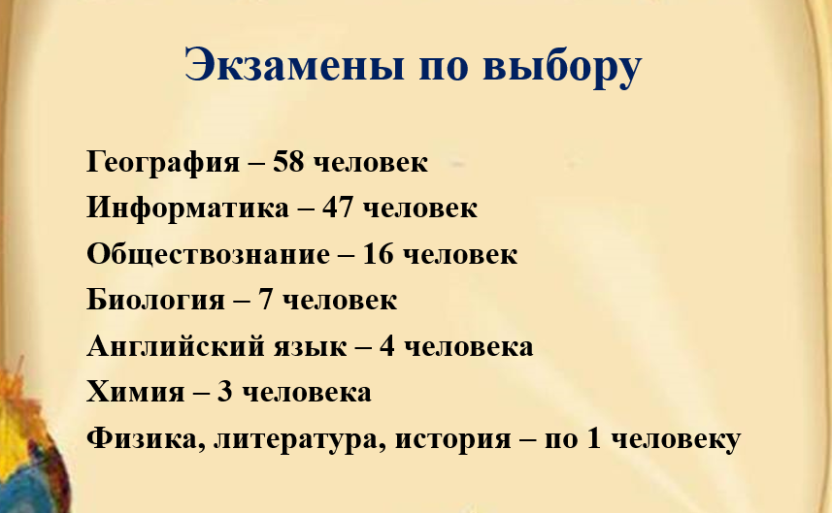
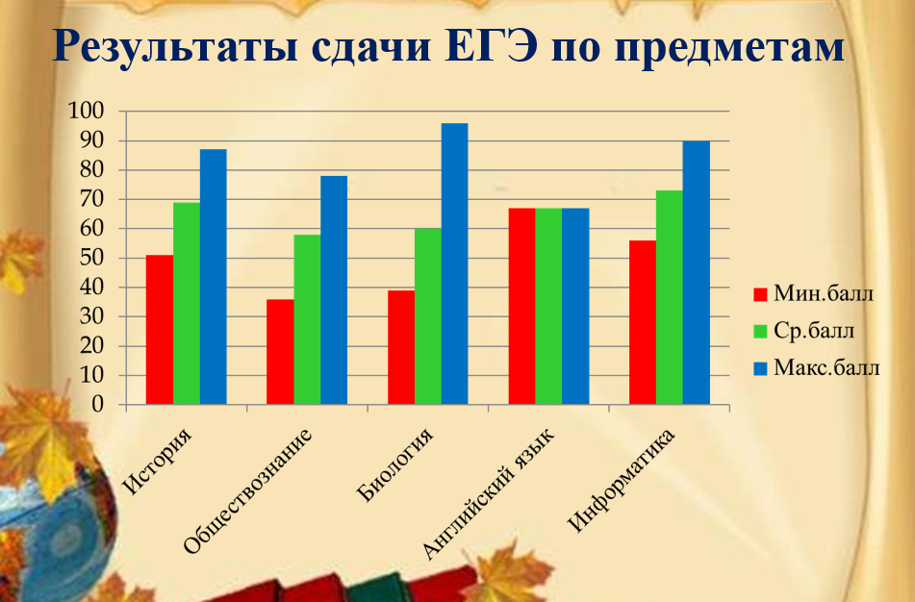
Подведение итогов экзаменационного периода

Slide 3
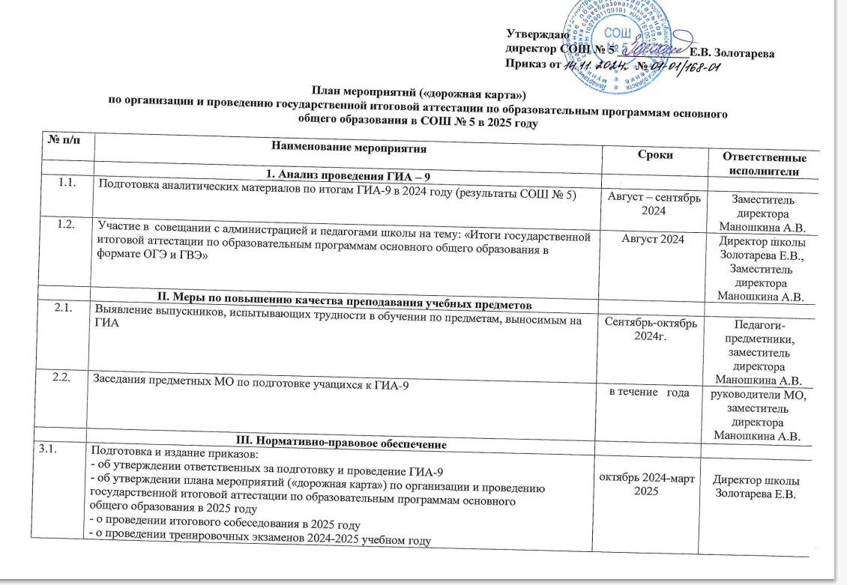
Составление «Дорожной карты» по организации и проведению государственной итоговой аттестации
Анализ проведения ГИА
Меры по повышению качества преподавания учебных предметов
Нормативно-правовое обеспечение
Финансовое обеспечение ГИА
Подготовка лиц, привлекаемых к проведению ГИА
Организационное сопровождение ГИА
Мероприятия по информационному сопровождению ГИА
Контроль за организацией и проведением ГИА

Slide 4
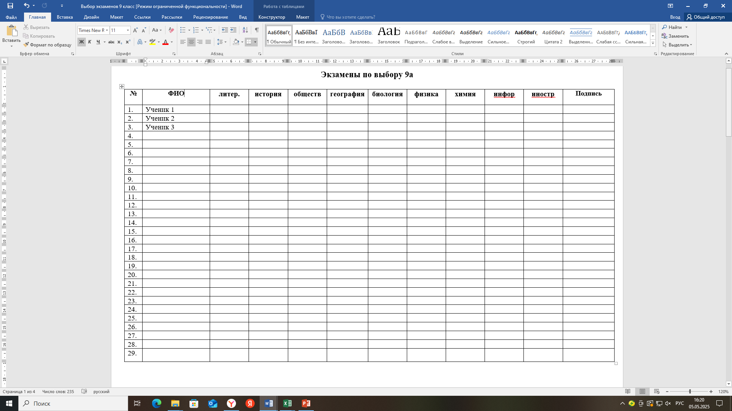
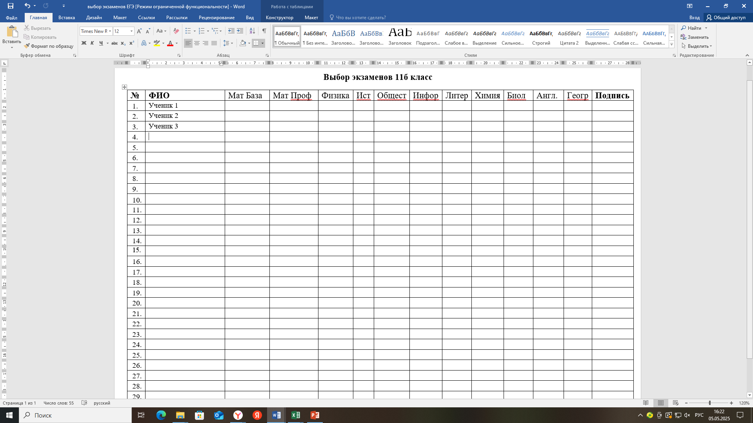
Предварительный выбор экзаменов

Slide 5
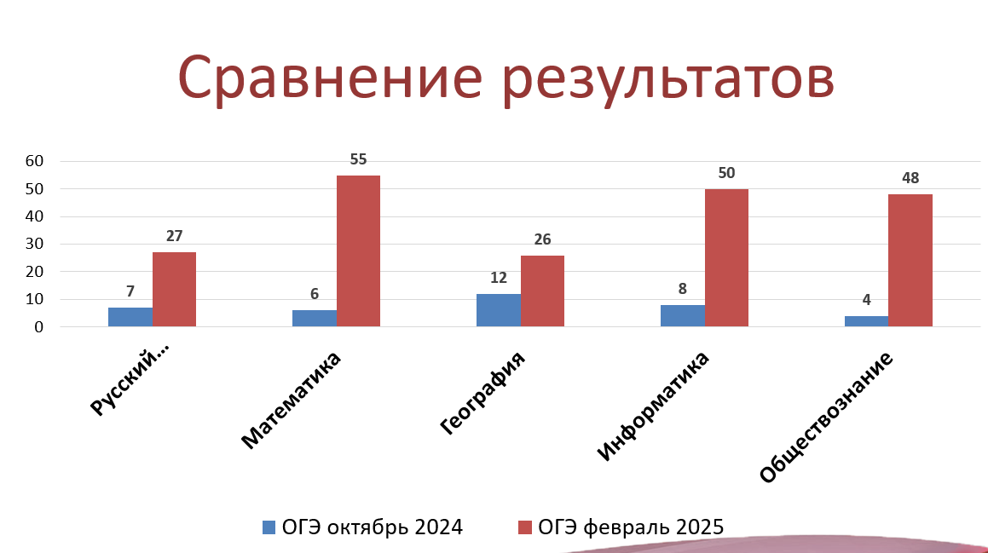
Проведение тренировочных ОГЭ и ЕГЭ

Slide 6
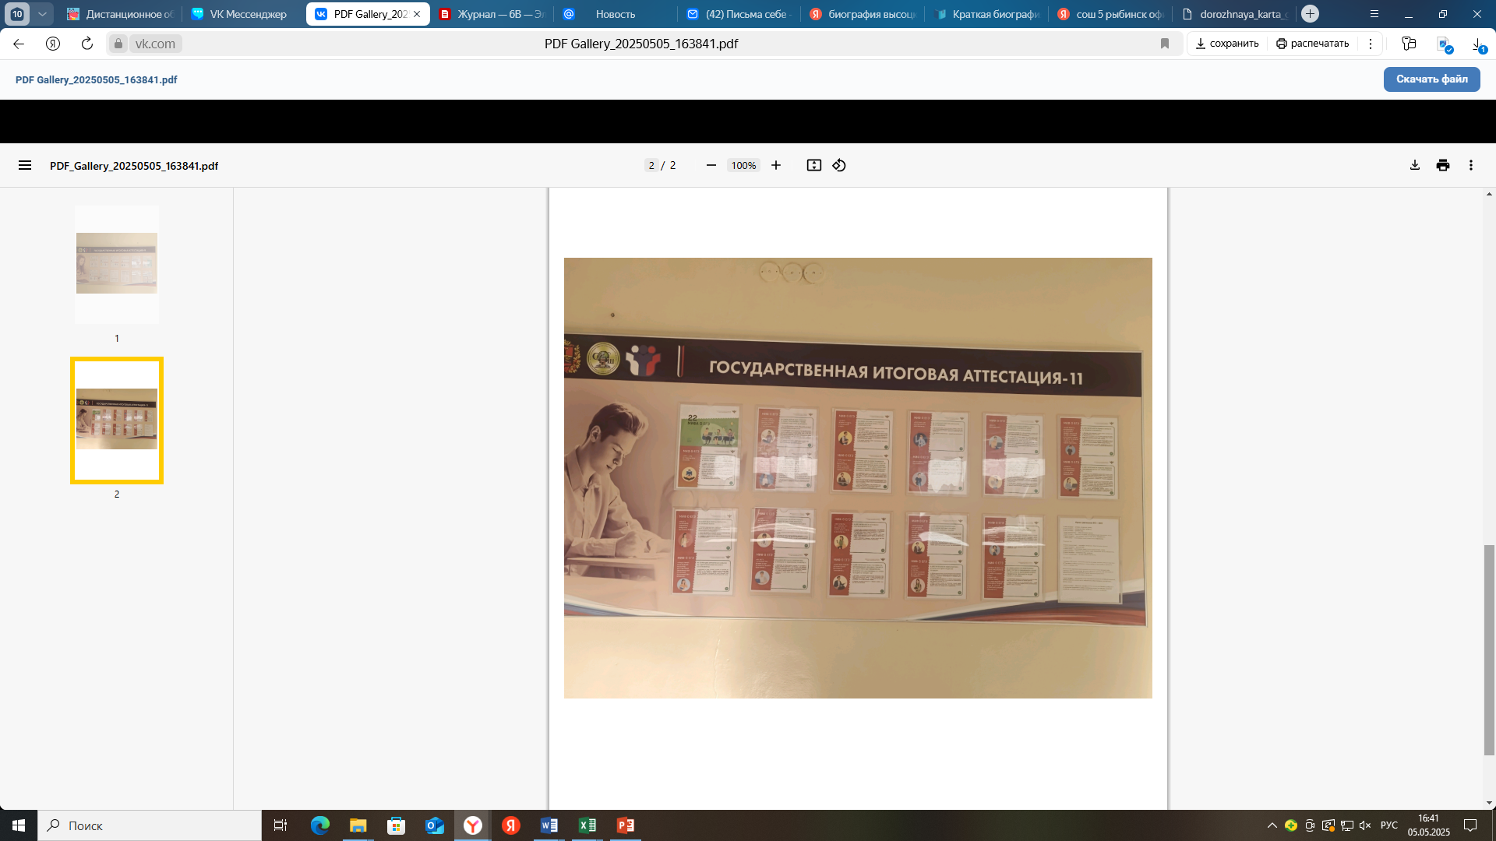
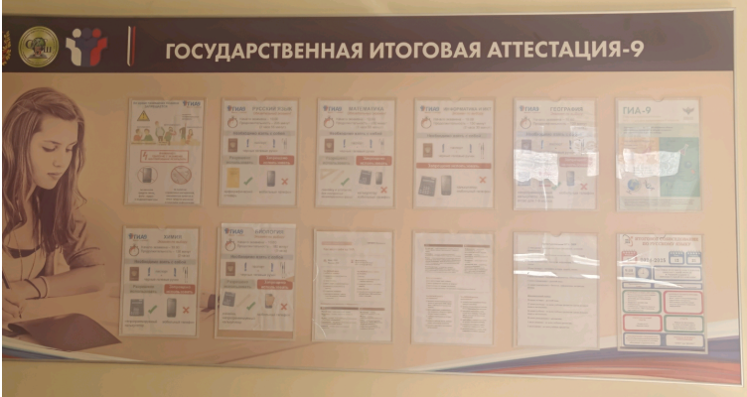
Просветительская работа
- оформление информационных стендов
- тематические родительские собрания
- индивидуальные консультации родителей и обучающихся
- обучение работников, задействованных на экзаменах
- тематические семинары и педагогические советы

Slide 7
Результаты ОГЭ
Предмет | 2022-2023 |  | 2023-2024
 | Справляе мость | Успеш ность | Справляе мость | Успеш ность
Русский язык | 100% | 69% | 100% | 45%
Литература | 100% | 100% | 100% | -
Математика | 100% | 35% | 100% | 53%
Информатика | 100% | 45% | 100% | 47%
Биология | 100% | 86% | 100% | 100%
Физика | 100% | - | 100% | 100%
Обществознание | 100% | 31% | 100% | 41%
Химия | 100% | 100% | 100% | 100%
География | 100% | 60% | 100% | 57%
Английский язык | 100% | 75% | - | -
История | 100% | - | 100% | -

Slide 8
Результаты ЕГЭ
Предмет | 2022-2023 |  | 2023-2024
 | Средний балл | Справляе мость | Средний балл | Справляе мость
Русский язык | 70 | 100% | 63 | 100%
Литература | 38 | 50% | 59 | 100%
Математика (проф) | 48 | 93% | 64 | 100%
Математика (база) | 4 | 100% | 4 | 100%
Биология | 46 | 100% | 67 | 100%
Физика | 30 | 33% | 60 | 100%
История | 42 | 100% | 56 | 100%
Обществознание | 53 | 88% | 58 | 86%
Химия | 36 | 33% | 66 | 100%
Информатика | 39 | 67% | 59 | 89%
Английский язык | 66 | 100% | - | -
География | 56 | 100% | 72 | 100%

Slide 9
Спасибо за внимание!

